Slide 2
- Đọc, viết được số tự nhiên; viết được số tự nhiên thành tổng các số hạng theo hàng.
- Vận dụng được việc đọc, viết số tự nhiên; viết được số tự nhiên thành tổng các số hạng theo hàng để giải quyết một số tình huống thực tế.

Slide 3
TIẾT 1

Slide 4
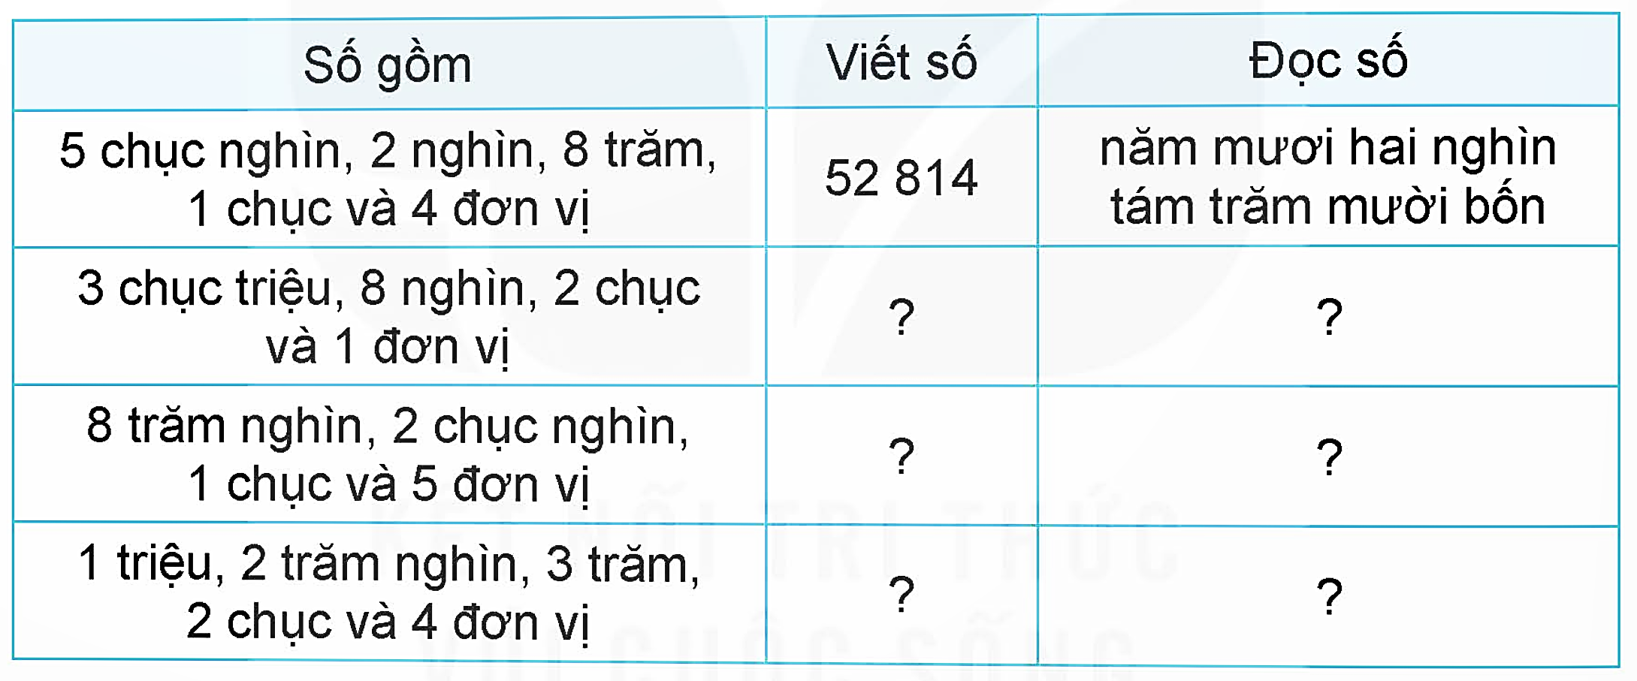
Bài 1
Viết số và đọc số (theo mẫu)
30 008 021
Ba mươi triệu không trăm linh tám nghìn không trăm hai mươi mốt
820 015
Tám trăm hai mươi nghìn không trăm mười lăm
1 200 324
Một triệu hai trăm nghìn ba trăm hai mươi bốn

Slide 5
Bài 2
Số?
800
+ 40 + 2
700 000
+ 30 000 + 500 + 30 + 9
500

Slide 6
Bài 3
Rô-bốt có thói quen viết các số biểu diễn ngày, tháng, năm liên tiếp nhau để được một số tự nhiên có nhiều chữ số. Ví dụ, ngày 30 tháng 4 năm 1975, Rô-bốt sẽ viết được số 3 041 975.
a) Hỏi với ngày Nhà giáo Việt Nam năm nay, Rô-bốt sẽ viết được số nào?
b) Hãy cho biết giá trị của từng chữ số 2 trong số mà Rô-bốt đã viết ở câu a.

Slide 7
3
0
4
1
9
7
5
2
0
1
1
2
0
2
4
Ba triệu không trăm bốn mươi mốt nghìn chín trăm bảy mươi lăm
Hai mươi triệu một trăm mười hai nghìn không trăm hai mươi bốn

Slide 8
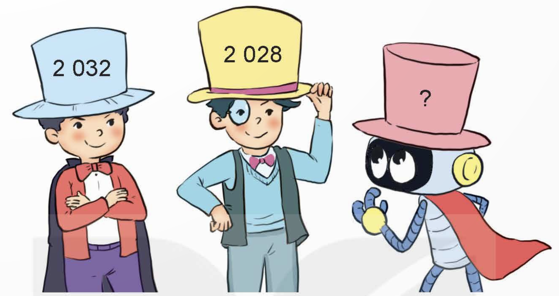
Bài 4
Ba số chẵn liên tiếp được viết vào 3 chiếc mũ, mỗi chiếc mũ được viết một số. Việt, Nam và Rô-bốt, mỗi bạn đội một chiếc mũ trên. Rô-bốt nhìn thấy số được viết trên mũ của Việt và Nam là 2 032 và 2 028. Hỏi chiếc mũ mà Rô-bốt đang đội được viết số nào?

Slide 9
2030

Slide 10
TIẾT 2

Slide 11
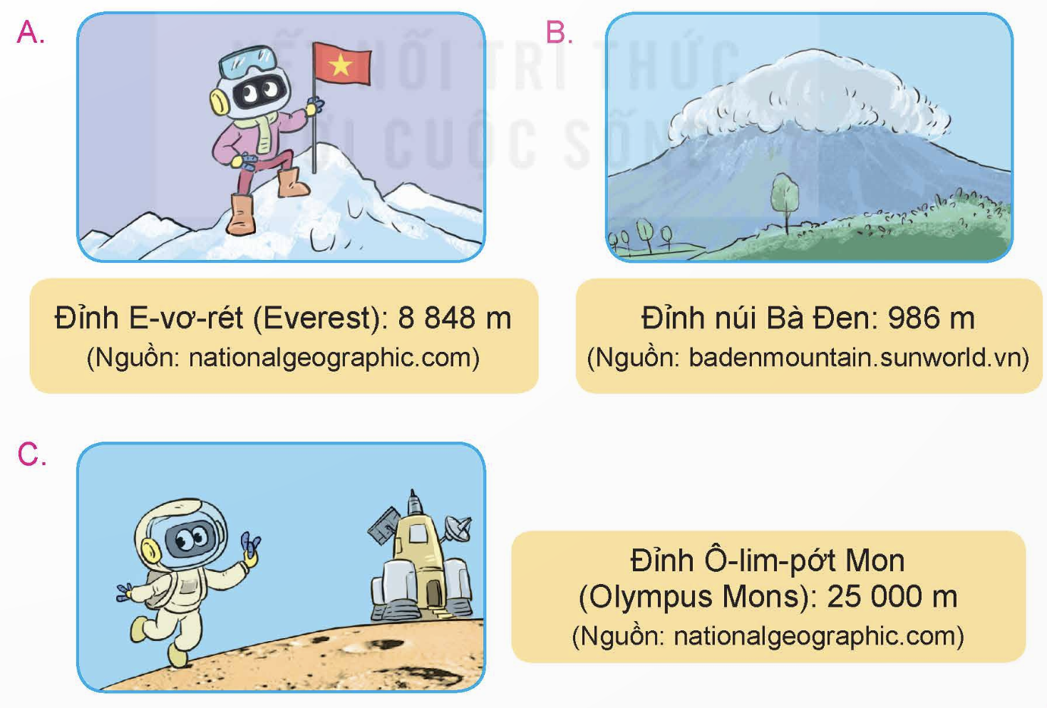
Bài 1
Chọn câu trả lời đúng.
Đỉnh núi nào dưới đây cao nhất?
☑

Slide 12
Bài 1
Chọn câu trả lời đúng.
Bộ đồ chơi nào dưới đây có giá tiền thấp nhất?
☑

Slide 13
Trong bốn năm, một cửa hàng bán được số sản phẩm và đã thống kê như bảng số liệu dưới đây.
Bài 2
Nêu số sản phẩm cửa hàng bán được mỗi năm.
Năm nào cửa hàng bán được nhiều sản phẩm nhất? Năm nào cửa hàng bán được ít sản phẩm nhất?

Slide 14
Nêu số sản phẩm cửa hàng bán được mỗi năm.
2 873
sản phẩm
2 837
sản phẩm
3 293
sản phẩm
3 018
sản phẩm

Slide 15
Năm nào cửa hàng bán được nhiều sản phẩm nhất? Năm nào cửa hàng bán được ít sản phẩm nhất?
2 873
sản phẩm
2 837
sản phẩm
3 293
sản phẩm
3 018
sản phẩm
Ít sản phẩm nhất
Nhiều sản phẩm nhất

Slide 16
Bài 3
Cuối ngày, người bán hàng nói rằng: “Doanh thu cả ngày của cửa hàng được khoảng 2 500 000 đồng”. Thực tế doanh thu cả ngày của cửa hàng là 2 545 000 đồng.
a) Hỏi người bán hàng đã làm tròn doanh thu đến hàng nào?
b) Hãy làm tròn doanh thu thực tế của cửa hàng đến hàng chục nghìn.

Slide 17
Bài 3
a) Hỏi người bán hàng đã làm tròn doanh thu đến hàng nào?
2 545 000
2 500 000
Người bán hàng đã làm tròn doanh thu đến hàng trăm nghìn

Slide 18
Bài 3
b) Hãy làm tròn doanh thu thực tế của cửa hàng đến hàng chục nghìn.
2 545 000
2 550 000

Slide 19
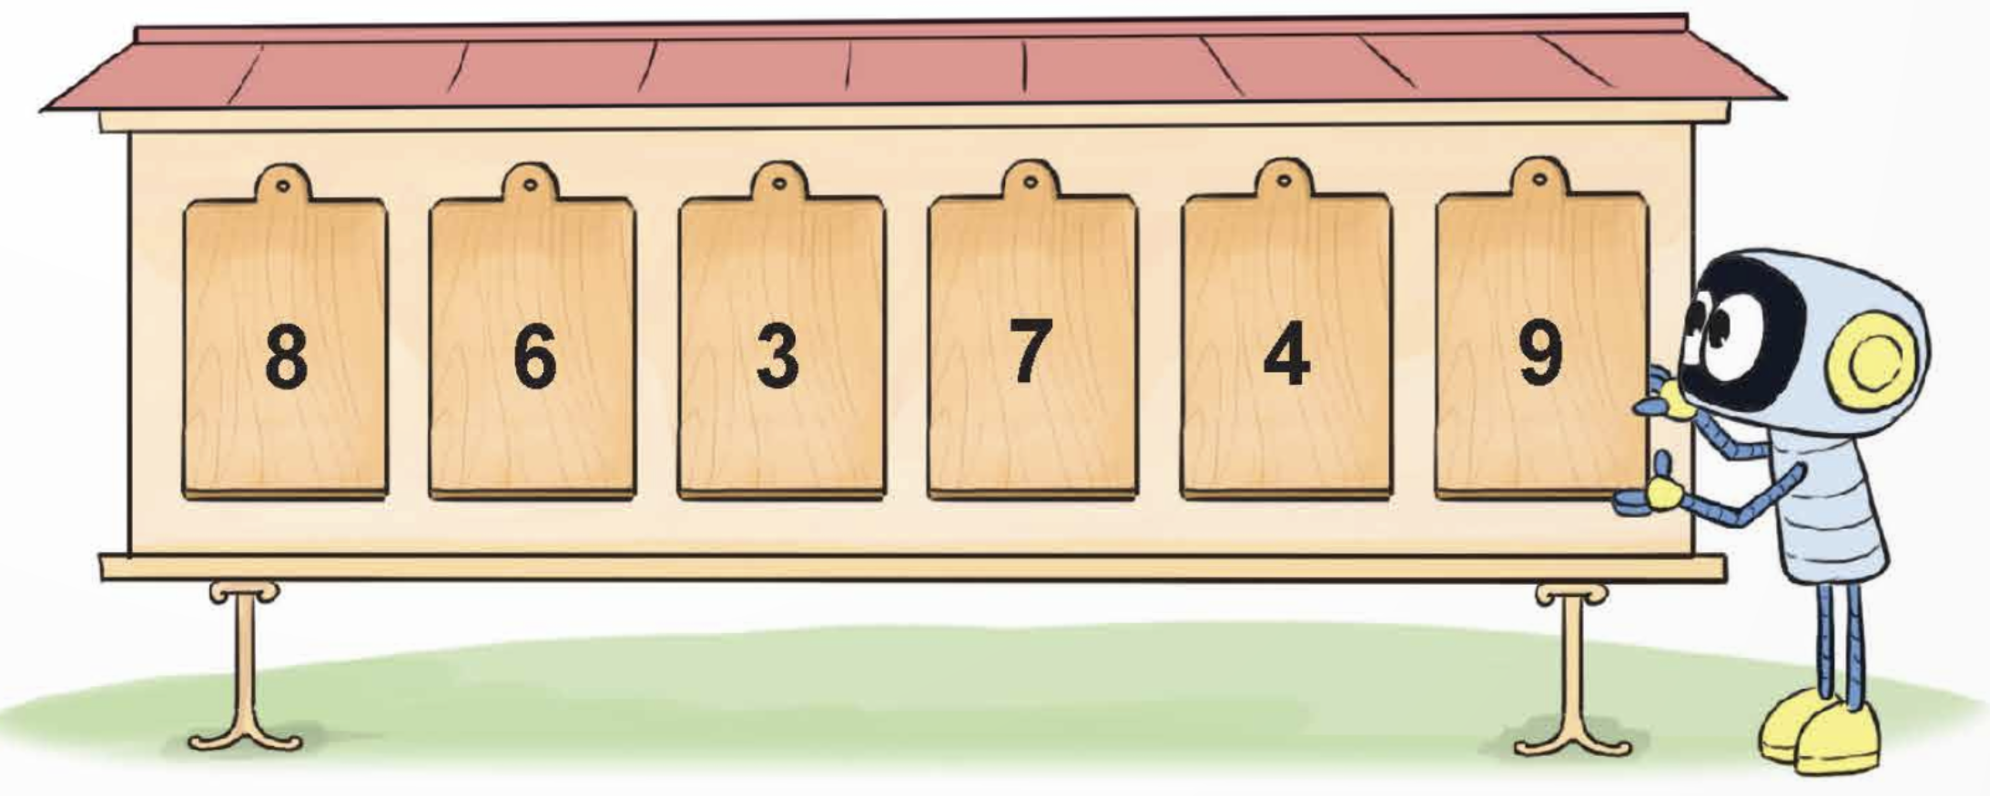
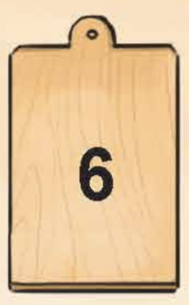
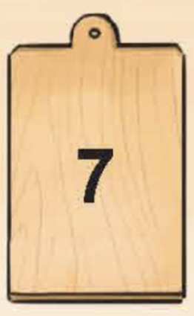
Rô-bốt lập số 863 749 bằng các tấm thẻ như hình dưới đây.
Bài 4
Em hãy đổi chỗ 2 tấm thẻ để nhận được một số lẻ lớn nhất.

Slide 20
Rô-bốt lập số 863 749 bằng các tấm thẻ như hình dưới đây.
Bài 4
Số lẻ lớn nhất là 873 649

